Slide 1
PYTHON 3 FOR ROBOTFRAMWORK
By Chalermkiat P.

Slide 2
Agenda
What is Robotframework ?
What is Python ?
Benefits of custom library
How to create custom library
Python : class
Python : method
Workshop

Slide 3
What is RobotFramEwork ?

Slide 4
What is RobotFramEwork ?
Robotframework คือ เครื่องมือช่วยทดสอบระบบ เช่น
ทดสอบ Web Application
ทดสอบ Mobile Application
ทดสอบ Application Programming Interface (API)
ทดสอบ Query database

Slide 5
What is PYTHON ?

Slide 6
What is PYTHON ?
Python คือ compiler สำหรับ robotframework version หลักๆ จะมี 2 version
Python 2 version ล่าสุด คือ 2.7.18
Python 3 version ล่าสุด คือ 3.7.8

Slide 7
Custom library ?

Slide 8
Benefits of custom library
เราสามารถเขียน Library เพื่อคุยกับ Robotframework เช่น
Robotframework ไม่สามารถ import library openpyxl
เราจึงเขียน Custom Library เพื่อให้ openpyxl กับ Robotframework คุยกันได้

Slide 9
How to create custom library ?
สร้าง Folder โดยชื่อ Folder คือ ชื่อ Library สมมุติว่า ชื่อ AwareLibrary
สร้าง File __init__.py ใน Folder AwareLibrary
เพิ่ม class AwareLibrary: ใน File __init__.py
เพิ่ม method def get_hello_world(self): return ‘helloworld’ ภายใต้ class AwareLibrary
ขั้นตอนการลง Library
เราต้องรู้ที่อยู่เก็บ Library โดยที่แต่ละคนอาจจะคนละที่กัน โดยเราสามารถใช้ คำสั่ง where python ช่วยหา path ได้
ตัวอย่าง path C:\Python37\Lib\site-packages
คัดลอก Folder AwareLibrary ไปวาง

Slide 10
Python : Class

Slide 11
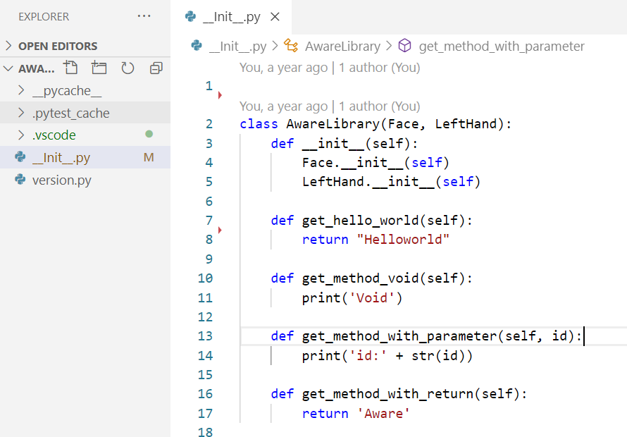
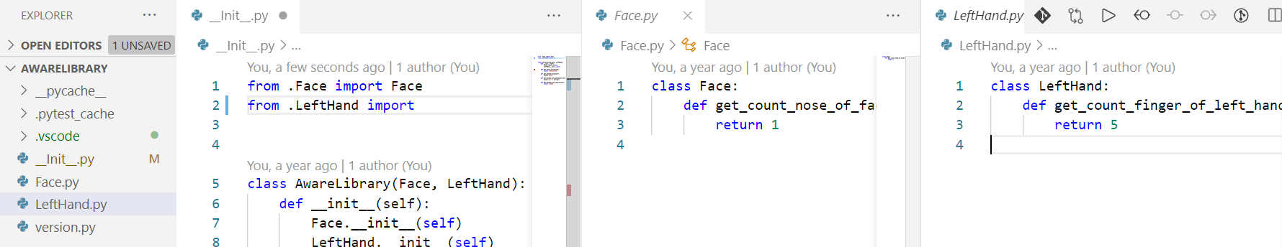
Python : class
Single file
Multi files

Slide 12
Python : METHOD

Slide 13



Python : method
Void
With parameter
Return

Slide 14
Workshop

